Slide 1


Працюємо з групою об’єктів:
об’єднуємо, вилучаємо

Slide 2
Покладіть на парті ліворуч 3 кружки, а праворуч 2 трикутники.
Як ми одержали множину геометричних фігур?
Присуньте трикутники до кружків.
Назвіть одержану множину.
Назвіть множину фігур зліва; справа.
Ми до кругів присунули — приєднали —
об'єднали — трикутники. Що означає об’єднати?
Об’єднати

Slide 3




Скільки всього кружків?
Скільки червоних кружків?
Скільки синіх кружків?
Покажіть усі кружки.
Щоб показати всі об’єкти, треба їх об’єднати.
?
5

Slide 4
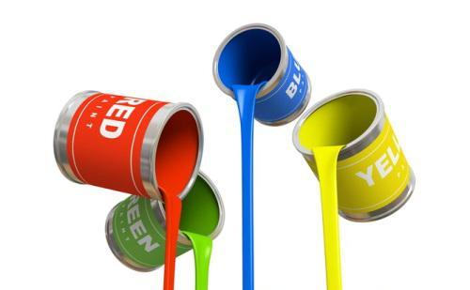
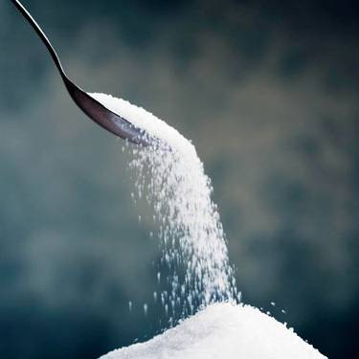
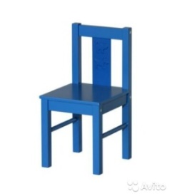
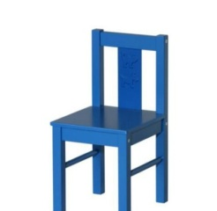
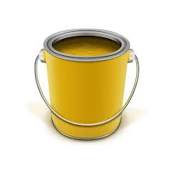
Об’єднати — це означає присунути, змішати, зсипати тощо.
1
2
присунути
змішати
зсипати

Slide 5
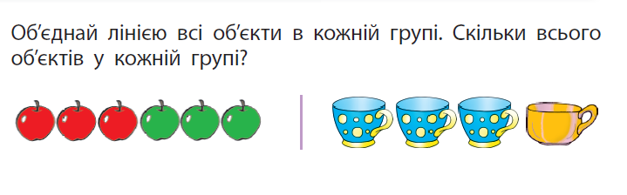
Об’єднай лінією всі об’єкти в кожній групі.
Скільки всього об’єктів у кожній групі?
3
3
?
6
1
3
?
4

Slide 6
Ми від усіх чотирикутників відсунули — вилучили —
2 чотирикутники.
Що означає «вилучити»?
Покладіть на парті 5 чотирикутників, 2 відсуньте.
Як ми її одержали?
Покажіть множину чотирикутників, що залишилась.
Вилучити

Slide 7
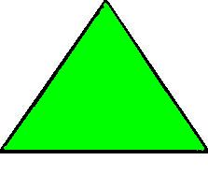
Скільки трикутників було спочатку?
5
3
?
2
Щоб показати решту об’єктів, треба частину їх вилучити.

Slide 8


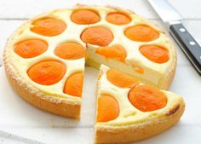
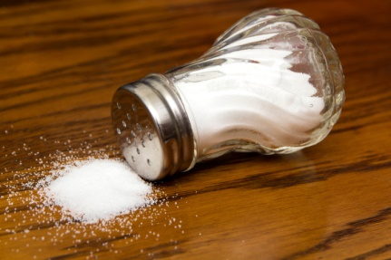
Вилучити — це означає
відсунути, відрізати,забрати, відсипати тощо.
відсунути
забрати
відрізати
відсипати

Slide 9
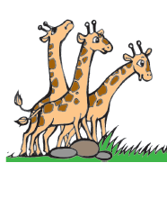
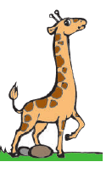
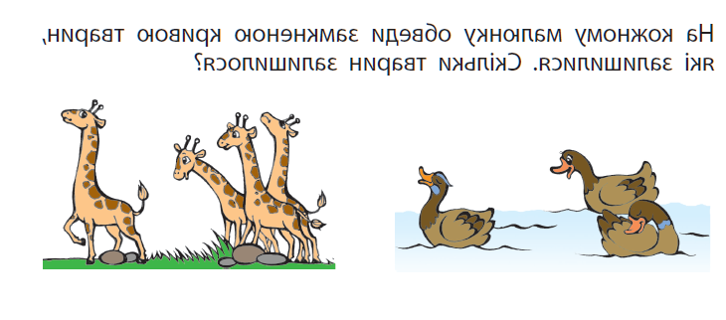
На кожному малюнку обведи замкненою кривою тварин,
які залишилися. Скільки тварин залишилося?
?
4
2
3
?
3

Slide 10
Скільки було трикутників? чотирикутників?
Покладіть на парті ліворуч 6 трикутників,
а праворуч 3 чотирикутники.
Об'єднайте трикутники і чотирикутники.
Назвіть одержану множину.
Всього більше

Slide 11
Покажіть множину кружків, що залишилась.
Скільки залишилось? Залишилось більше
чи менше, ніж було спочатку? Чому?
Покладіть на парті 7 кружків, 3 вилучіть.
Скільки було кружків? Скільки вилучили?
Залишилося менше

Slide 12
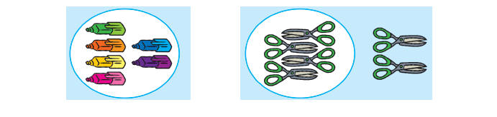
Поміркуй, які предмети об’єднували, а які — вилучали.
Коли предметів стає більше? Коли стає менше?
4
2
2
?
?
6
6
4
об’єднати
вилучити
Усього 4 і 2, буде 6.
Залишилося 6 без 2, буде 4.
Коли об’єднуємо, стає більше.
Коли вилучаємо, стає менше.

